Slide 1
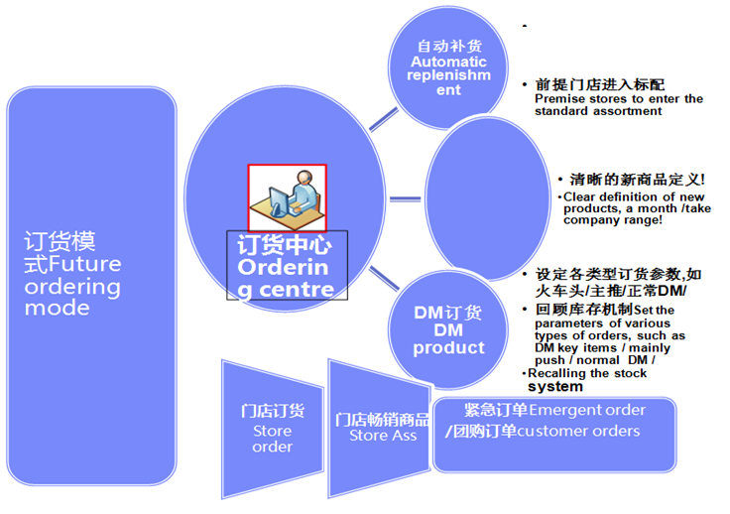
订货模式
采购报信息，商品管理部修正数据Buyer report information, Product management department
and revise data
总部/仓库订货HQ / WH order
STD

Slide 2
订货流程
已切门店
订货中心
门店一般订货ASS/STD
按物流模式，进行生单
门店紧急订货
审核
总部订货
供应商/仓库
门店订货
仓库订货
DM订货
未切门店
自动补货TP
门店紧急订货：TP紧急订货、生鲜订货、团购订货、其他商品订货

Slide 3
订货控制
商品属性 | 物流模式 | 申请 |  |  | 审核 |  |  | 建议量 | 备注
 |  | 补货模式 | 补货模块 |  | 审核模式 | 审核模块
 |  |  | 门店 | DC |  | 门店 | DC
ASS | ALL | 手工 | 门店订货 | 总部订货 | 手工 | 门店订货 | 总部订货 | 商品地点的单次最大订货量 | 1. 用户可以修改订货量，是否能大于建议量取决于系统选项，上线初期启用该选项，即用户只能修改订货数量小于等于建议量，否则报错 2. 如果未设置ASS商品的最大订货量，则不控制
STD | ALL | 手工 | 门店订货 | 总部订货 | 手工 | 门店订货 | 总部订货 | 日均销量（不含促销） * ( 供应商下下一送货日期 – 系统日期 ) – 门店可用库存量 – 有效在途库存 | 1. 用户输入的订货数量不能大于建议量*订货倍数参考选项，是否强控制取决于系统选项
TP | ALL | 自动 |  | 自动补货 | 自动 |  |  | 起订量为6或4，达到起订量则按1个内包装数量订货 | MIN=4/6 MAX=内包装（内包装规格>=MIN) 或 MAX=4/6（内包装规格<MIN)
 | ALL | 手工 | 门店紧急订货 | 总部订货 | 手工 | 门店紧急订货审核 | 总部订货 | 无建议量，有补货规则控制：大于最小补货量and包装规格整数倍
空 | ALL | 手工 | 门店紧急订货 | 总部订货 | 手工 | 门店紧急订货审核 | 总部订货 | 无建议量，有补货规则控制：大于最小补货量and包装规格整数倍
生鲜 | ALL | 手工 | 门店紧急订货 | 总部订货 | 自动 | - | - | 无建议量，有补货规则控制：大于最小补货量and包装规格整数倍
ALL | 配送 | 手工 |  | 仓库订货 | 手工 |  | 仓库订货 | 日均销量（不含促销）* ( 供应商下下一个送货日期 – 系统日期 + 安全库存天数 ) – 仓库可用库存量 – 有效在途库存
ALL | ALL | 手工 |  | DM订货 | 手工 |  | DM订货 | 无建议量，有补货规则控制：大于最小补货量and包装规格整数倍 | 由DM预估导入

Slide 4
已切6家门店商品类型
 | 地点 | 商品类型 | 商品数量
1 | 120011 | ASS | 102
2 | 120011 | STD | 7,543
3 | 120011 | TP | 13,535
4 | 120011 |  | 147,041
5 | 120014 | ASS | 168
6 | 120014 | STD | 8,246
7 | 120014 | TP | 6,246
8 | 120014 |  | 132,617
9 | 120033 | ASS | 90
10 | 120033 | STD | 3,385
11 | 120033 | TP | 18,865
12 | 120033 |  | 181,074
13 | 120100 | ASS | 96
14 | 120100 | STD | 5,269
15 | 120100 | TP | 17,175
16 | 120100 |  | 168,822
17 | 120115 | ASS | 168
18 | 120115 | STD | 6,702
19 | 120115 | TP | 8,226
20 | 120115 |  | 108,753
21 | 120141 | ASS | 100
22 | 120141 | STD | 7,027
23 | 120141 | TP | 9,020
24 | 120141 |  | 116,918
25 | 120191 | STD | 2,209
26 | 120191 |  | 54,086

Slide 5
上线后问题清单及状态
截止到5.16日问题清单
问题类型 | 待确认 | 进行中 | 未开始 | 需求待解决 | 已完成 | 总计
程序BUG |  | 2 |  |  | 11 | 13
功能增强 |  |  | 3 | 1 | 14 | 18
接口 |  |  |  |  | 10 | 10
批处理 | 1 |  |  |  |  | 1
权限 |  |  |  | 1 | 2 | 3
数据 |  |  |  |  | 9 | 9
总计 | 1 | 2 | 3 | 2 | 46 | 54

